Slide 1
Курс «Мир деятельности» – ключевое звено для формирования универсальных учебных действий

Slide 2
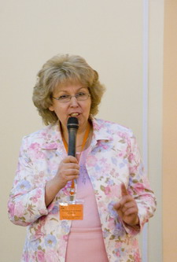
Научный руководитель:
д-р педагогических наук
Людмила Георгиевна Петерсон

Slide 3
«Основной целью курса является создание теоретического фундамента для формирования у учащихся общеучебных и деятельностных умений и связанных с ними способностей и личностных качеств как необходимого условия построения современной модели образования, ориентированной на инновационное развитие экономики…»

Slide 4
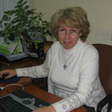
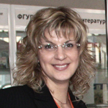
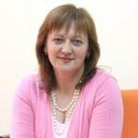
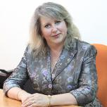
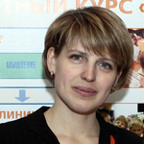
Для системного прохождения учащимися 1-го этапа формирования УУД авторский коллектив «Школа 2000…» построил новый педагогический инструмент – технологию деятельностного метода обучения

Slide 5
Технология деятельностного метода
«Школа 2000...» (ТДМ)
1) Мотивация (самоопределение) к учебной деятельности.
1) Мотивация (самоопределение) к учебной деятельности.
2) Актуализация знаний и фиксирование индивидуального затруднения в пробном действии.
1) Мотивация (самоопределение) к учебной деятельности.
2) Актуализация знаний и фиксирование индивидуального затруднения в пробном действии.
3) Выявление места и причины затруднения.
1) Мотивация (самоопределение) к учебной деятельности.
2) Актуализация знаний и фиксирование индивидуального затруднения в пробном действии.
3) Выявление места и причины затруднения.
4) Построение проекта выхода из затруднения.
1) Мотивация (самоопределение) к учебной деятельности.
2) Актуализация знаний и фиксирование индивидуального затруднения в пробном действии.
3) Выявление места и причины затруднения.
4) Построение проекта выхода из затруднения.
5) Реализация построенного проекта.
1) Мотивация (самоопределение) к учебной деятельности.
2) Актуализация знаний и фиксирование индивидуального затруднения в пробном действии.
3) Выявление места и причины затруднения.
4) Построение проекта выхода из затруднения.
5) Реализация построенного проекта.
6) Первичное закрепление с проговариванием во внешней речи.
1) Мотивация (самоопределение) к учебной деятельности.
2) Актуализация знаний и фиксирование индивидуального затруднения в пробном действии.
3) Выявление места и причины затруднения.
4) Построение проекта выхода из затруднения.
5) Реализация построенного проекта.
6) Первичное закрепление с проговариванием во внешней речи.
7) Самостоятельная работа с самопроверкой по эталону.
1) Мотивация (самоопределение) к учебной деятельности.
2) Актуализация знаний и фиксирование индивидуального затруднения в пробном действии.
3) Выявление места и причины затруднения.
4) Построение проекта выхода из затруднения.
5) Реализация построенного проекта.
6) Первичное закрепление с проговариванием во внешней речи.
7) Самостоятельная работа с самопроверкой по эталону.
8) Включение в систему знаний и повторение.
1) Мотивация (самоопределение) к учебной деятельности.
2) Актуализация знаний и фиксирование индивидуального затруднения в пробном действии.
3) Выявление места и причины затруднения.
4) Построение проекта выхода из затруднения.
5) Реализация построенного проекта.
6) Первичное закрепление с проговариванием во внешней речи.
7) Самостоятельная работа с самопроверкой по эталону.
8) Включение в систему знаний и повторение.
9) Рефлексия учебной деятельности.
5
6
7
9
1
8
2
4
3

Slide 6

Следующий ,
2- ой этап формирования УУД учащиеся проходят в рамках надпредметного курса
«Мир деятельности»

Slide 7



Комплект учащегося
Комплект учителя

Slide 8
Учиться… а что это значит?
Учитель и ученик.
Правила поведения на уроке.
Личностные качества ученика. Активность.
Учимся дружно. Работа в парах.
Как быть внимательным на уроке.
Затруднение – мой помощник в учении.
Ценности нашей жизни. Здоровье.
Учимся дружно. Работа в группе.
Личностные качества ученика. Терпение.
Как выяснить, что я не знаю.
Зачем ученику домашнее задание.
13. Семья - мой помощник в учении.
14. Не могу… остановлюсь, чтобы подумать.
15. Причина затруднения.
16. Как проверить свою работу.
17. Личностные качества ученика. Честность
18. Личностные качества ученика. Доброжелательность

Slide 10
